Slide 1
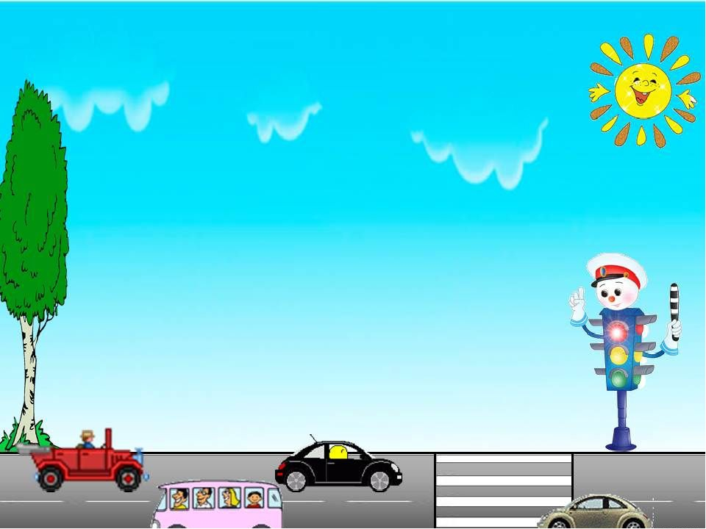
МАДОУ Детский сад №58 города Тюмени
УЛИЦЫ ГОРОДА
Воспитатель: Плеханова А.А.
Дети и родители группы «Кораблики»

Slide 3
Цель проекта:
Обучение детей ПДД и безопасному поведению на улице, через игру.
Задачи:
1.Использовать компетентный подход по ознакомлению с правилами ПДД и принимать нужные решения.
2.Обучение и закрепление правил дорожного движения и практические навыки поведения в условиях игрового пространства;
3.Формирование и развитие у детей навыков безопасного поведения на улицах и дорогах и способах поведения в них.
4. Воспитывать личность, способную проявлять осторожность и осмотрительность.
5. Сформировать у родителей устойчивый интерес к безопасности детей как участникам дорожного движения.

